Slide 1

MÓDULO 13 · ASTROFÍSICA E COSMOLOGIA AVANÇADA · AULA 188
Cosmologia do Big Bang
A expansão do Universo e a Lei de Hubble
Cosmologia do Big Bang (A expansão do Universo e a Lei de Hubble)

Slide 2
Para começar
Em 1929, Hubble descobriu que quase toda galáxia está se afastando de nós. Isso significa que estamos no centro do Universo?
POSSOR · Astrofísica e Cosmologia Avançada · Aula 188
2

Slide 3
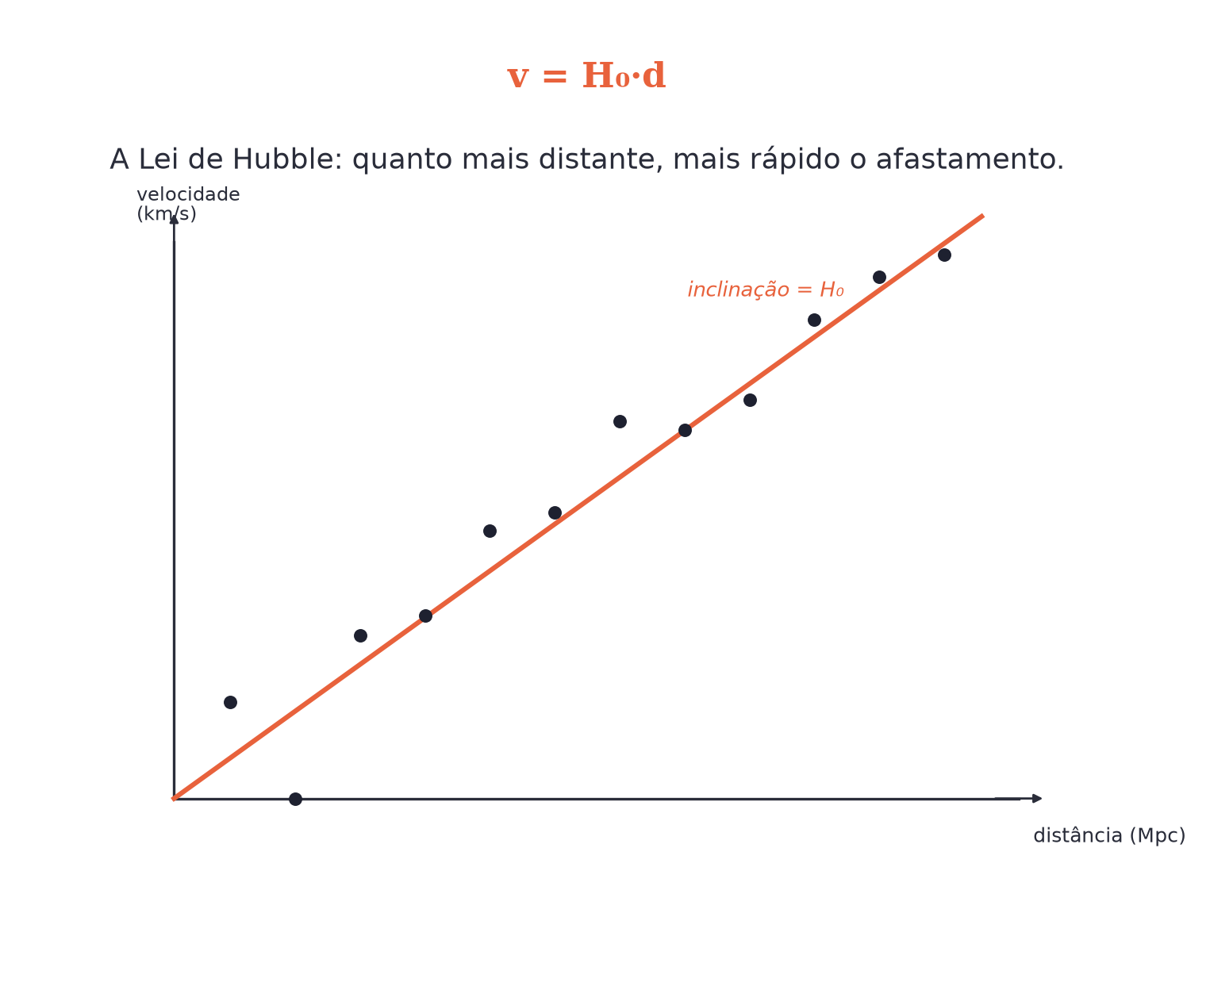
O conceito central
v=H₀·d. Quanto mais distante a galáxia, mais rápido ela se afasta.
POSSOR · Astrofísica e Cosmologia Avançada · Aula 188
3

Slide 4
Como funciona
A analogia do balão:
• Pontos na superfície de um balão inflando se afastam uns dos outros
• Nenhum ponto é o "centro" da expansão
POSSOR · Astrofísica e Cosmologia Avançada · Aula 188
4

Slide 5

Cuidado com essa armadilha
Não é uma explosão DENTRO do espaço — é o PRÓPRIO ESPAÇO se expandindo, sem nenhum centro.
POSSOR · Astrofísica e Cosmologia Avançada · Aula 188
5

Slide 6
Exemplo resolvido
Galáxia com v=7000 km/s (H₀≈70 km/s/Mpc).
d=v/H₀
d=7000/70
d=100 Mpc
POSSOR · Astrofísica e Cosmologia Avançada · Aula 188
6

Slide 7
Roteiro de hoje
1
Pergunta inicial
2
A Lei de Hubble
3
O Big Bang não foi uma explosão no espaço
4
Exercícios
POSSOR · Astrofísica e Cosmologia Avançada · Aula 188
7

Slide 8

Hora dos Exercícios — Fixação
QUESTÃO 1
Enuncie a Lei de Hubble e explique o significado de cada termo.
💡 Dica
O desvio para o vermelho cosmológico parece Doppler, mas vem do espaço se esticando — não do movimento da galáxia em si.
POSSOR · Astrofísica e Cosmologia Avançada · Aula 188
8

Slide 9

Gabarito e Encerramento
Resposta
v=H₀·d, onde v é a velocidade de afastamento (recessão) de uma galáxia, d é sua distância até nós, e H₀ é a constante de Hubble, que relaciona essas duas grandezas.
Resumo da Aula
Extrapolando a expansão pra trás no tempo, chega-se a um Universo inicial quente e denso.
• Um observador em QUALQUER galáxia veria o mesmo padrão de afastamento.
Próxima aula: Radiação Cósmica de Fundo em Micro-ondas (CMB).
POSSOR · Astrofísica e Cosmologia Avançada · Aula 188
9

